Slide 1
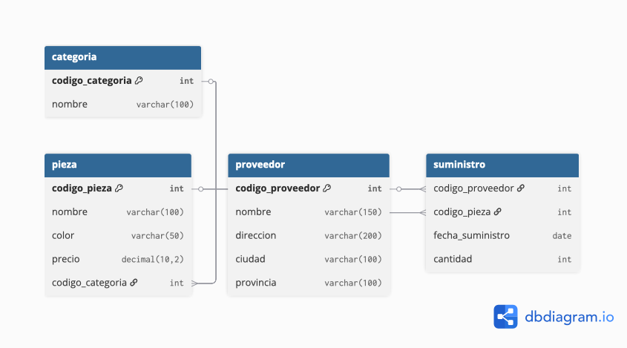
TEAM CHALLENGE PARTE 2
PROBLEMA DE NEGOCIO: CONTROL DE SUMINISTROS
Presentado por:
Blanca Garcia, Eric Calvo, Fran Rubio, Marcos Martínez, Iván Gómez

